Slide 1
Механика. Молекулярная физика. Термодинамика.
© Музыченко Я.Б., 2013

Slide 2
Список рекомендуемой литературы:
Механика. Молекулярная физика. Термодинамика. Домашние задания по курсу общей физики за первый семестр.
Механика. Молекулярная физика. Термодинамика. Лабораторный практикум.
И.Е. Иродов. Основные законы механики.
И.Е. Иродов. Физика макросистем.
И.В. Савельев. Курс общей физики. Том I.
Т.И. Трофимова. Курс физики.
А.Г. Чертов, А.А. Воробьев. Задачи по курсу общей физики.
Детлаф А.А. и др. Курс физики. Механика. МКТ и термодинамика.

Slide 3
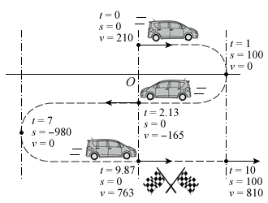
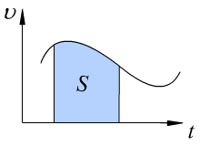
«Все науки можно разделить на физику и коллекционирование марок»
Э. Резерфорд
Лекция 1. Введение. Кинематика материальной точки.
© Музыченко Я.Б.

Slide 4
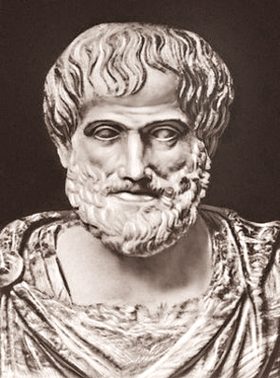
Физика (греч. природа) – наука о природе. Законы физики лежат в основе всего естествознания.
Предмет изучения – материя (вещество и поля) и наиболее общие виды ее движения.
Научные методы:
Проведение эксперимента поиск адекватной математической модели (физических законов, подтверждающих эксперимент)
Построение теоретической гипотезы проведение эксперимента
Физика – количественная наука (с 1960 г. – международная система единиц СИ)
Из истории:
Впервые термин «физика» появился в IV в. до н.э. в сочинениях Аристотеля.
16 в. – отделение от философии;
18 в. – М.В. Ломоносов
2
Аристотель
(384 - 322 до н.э.)
Notes:
Физика – фундаментальная наука. Математика – вспомогательное средство, аппарат, посредством которого могут быть сформулированы физические законы.
Построение теоретической гипотезы – проверка гипотезы путем проведения научного эксперимента (М. Планк предсказал понятие кванта, А. Эйнштейн - СТО).
Физический эксперимент опирается на измерения – сравнение характеристик исследуемых объектов с определенными эталонами.
Изначально физика была неотделима от философии, т.к. обе науки изучали строение и законы Вселенной. Отделение в научную ветвь произошло в 16 в. в результате научной революции И. Ньютона. До этого времени физика изучалась по работам Аристотеля.
В России термин впервые появился в работах М.В. Ломоносова, в переводах немецких учебников.

Slide 5
Механика (греч.) – подъемная машина, поднимающая или опускающая актеров в греческом театре
Механика – раздел физики, изучающий механическое движение, т.е. движение тел в пространстве и времени
Основные понятия механики
Механическое движение тел ОТНОСИТЕЛЬНО.
Тело отсчета – тело, относительно которого определяется положение других тел в пространстве.
Система отсчета – совокупность тела отсчета, связанной с ним системы координат и синхронизированных между собой часов.
3
Notes:
Механика зародилась в V в. До н.э. в Древней Греции в театре. Изначально термин «механика» означало…

Slide 6
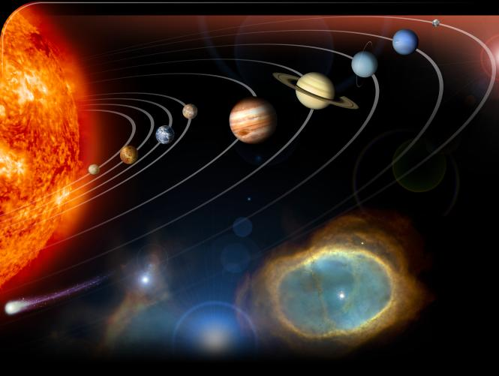
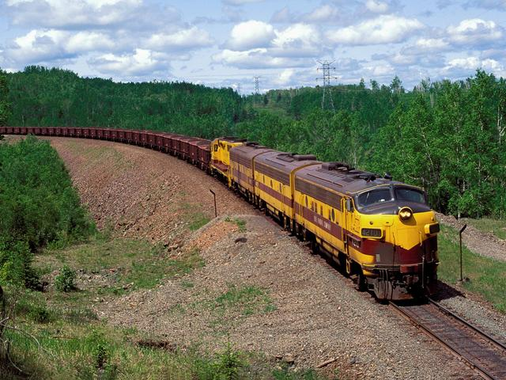
Модели в механике:
Материальная точка – тело, размерами которого можно пренебречь в условиях данной задачи.
Абсолютно твердое тело (АТТ) – система материальных точек, расстояние между которыми не меняется в процессе движения (деформации в процессе движения пренебрежимо малы).
4
Notes:
Реальное движение является настолько сложным, что изучая его, необходимо отбросить все несущественные детали. С этой целью используют модели или абстракции.
Пример мат. точки – Земля, вращающаяся вокруг Солнца. При движении тел по поверхности Земли она должна рассматриваться как протяженное тело.

Slide 7
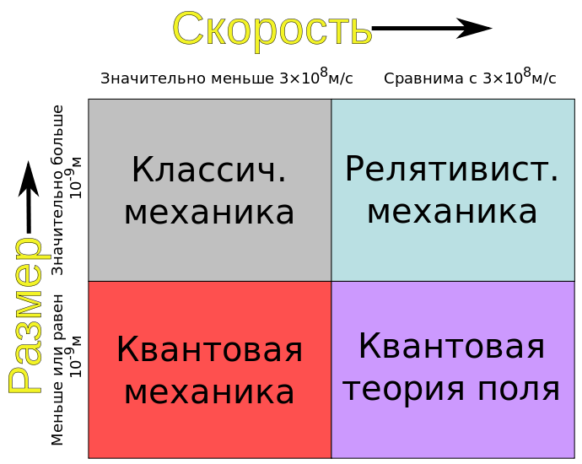
5
Notes:
Классическая: изучает движение тел макромира, скорости которых малы по сравнению со скоростью света. υ << c МАКРОМИР
Линейные масштабы и промежутки времени остаются неизменными при переходе от одной системы отсчета к другой
Релятивистская: изучает движение тел, скорости которых сравнимы со скоростью света. Меняется масса тел, линейные масштабы и временные интервалы. (парадокс близнецов)
Квантовая механика изучает микромир, а если существены релятивистские и квантовые эффекты, то их совокупность описывается квантовой теорией поля.

Slide 8
Свойства пространства и времени в классической механике
Однородность пространства – все точки пространства эквивалентны друг другу.
Изотропность пространства – все направления пространства эквивалентны друг другу.
Однородность времени – все моменты времени эквивалентны друг другу.
6
Notes:
Начало отсчета можно выбрать в любой точке
Систему координат можно поворачивать произвольным образом
Можно начать отсчет времени в любой момент

Slide 9
Измерение пространства и времени
[ t ] = с [ S, l ] = м
Секунда – время, равное 9 192 631 770 периодам излучения, соответствующего переходу между двумя сверхтонкими уровнями основного атома цезия-133.
Метр – длина пути, проходимого светом в вакууме за время t = 1/299 792 458 секунды.
7 основных единиц международной системы СИ:
[ S ] = м [ T ] = K
[ m ] = кг [ ν ] = моль
[ t ] = с [ I ] = Кд
[ I ] = А
7
Notes:
Как единица времени 1 час/60/60 появилась в 16 в. Как эталон времени была привязана к земным суткам (вращение Земли вокруг своей оси). С 1956 г. была привязана к году (вращение Земли вокруг Солнца). С 1960 г. – к понятию тропического года. Недостатки: вращение Земли вокруг своей Земли замедляется и происходит скачками, как следствие и астрономический год. Тропический год является рассчитанной, а не измеренной величиной. Было принято решение за основу определения времени использовать международное атомное время. Цезий имеет один стабильный изотоп и не подвержен внешним воздействиям.
Понятие метра появилось в 18 в. Был определен как 1/40 000 000 часть Парижского меридиана; далее были выполнены различные эталоны.
Метр наряду с секундой являются основными единицами измерениями СИ.

Slide 10
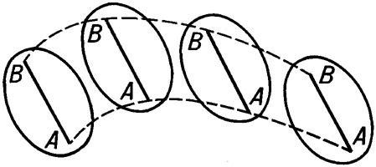
Виды механического движения
Для материальной точки:
Прямолинейное
Криволинейное
Для АТТ:
Поступательное
Вращательное
Плоское
8
Notes:
Поступательное движение – движение, при котором любая прямая, связанная с телом остается параллельной самой себе. Движение не всегда является прямолинейным.
Плоское движение – движение, при котором все точки тела перемещаются в параллельных плоскостях (движение цилиндра или шара по горизонтальной поверхности, но конус совершает уже более сложное движение)

Slide 11
Механика
Кинематика
(Статика)
Динамика
(от греч. движение)
- Раздел механики, изучающий движение независимо от причин, вызывающих это движение.
(от греч. неподвижный)
Изучает условия равновесия тел
(от греч. сила)
- Раздел механики, изучающий причины возникновения движения – силы как меры взаимодействия тел.
9

Slide 12
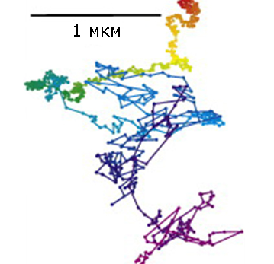
Кинематика материальной точки.
Кинематика – раздел механики, изучающий движение тел, независимо от причин, вызывающих это движение.
Траектория (l) – линия, по которой движется точка
Перемещение – вектор, соединяющий начальное и конечное положение точки
Путь (S) – длина траектории
Способы описания движения
векторный
естественный
координатный
10

Slide 13
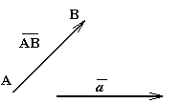
Основные понятия векторной алгебры
Вектор – направленный отрезок.
Длина вектора (модуль вектора) – скалярная величина, равная расстоянию между началом и концом вектора (длине отрезка).
Орт – вектор единичной длины.
Орты координатных осей x,y,z –
Радиус-вектор – вектор, проведенный из начала координат.
Коллинеарные векторы – векторы, направленные либо вдоль одной прямой, либо вдоль параллельных прямых.
11

Slide 14
Операции с векторами
Сложение векторов
правило
треугольника
правило
параллелограмма
12

Slide 15
Операции с векторами
Вычитание векторов
- вектор, проведенный из конца «вычитаемого» в конец «уменьшаемого» .
13

Slide 16
Операции с векторами
Проекция вектора на ось
14

Slide 17
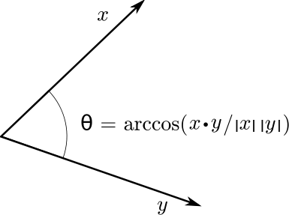
Операции с векторами
Скалярное произведение векторов:
15

Slide 18
Операции с векторами
Векторное произведение векторов:
Вектора образуют правую тройку векторов.
Направление вектора определяется по правилу левой руки.
16

Slide 19
Векторный способ описания движения
- радиус-векторы, определяющие положения материальной точки в 1 и 2.
- перемещение мат. точки
Скорость
Вектор средней скорости
Вектор мгновенной скорости
17

Slide 20
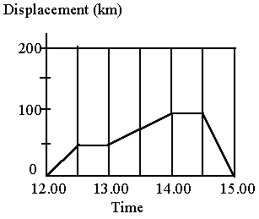
Векторный способ описания движения. Скорость
Модуль вектора мгновенной скорости:
или
Средняя путевая скорость:
18
Notes:
Средняя путевая скорость равна 200/180=1,1 м/c

Slide 21
Векторный способ описания движения. Ускорение
Мгновенное ускорение:
Модуль ускорения:
19

Slide 22
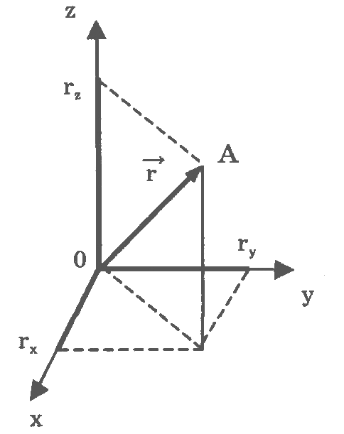
Координатный способ описания движения
Положение точки задается зависимостями x(t), y(t), z(t)
Скорость:
20
Notes:
К телу отсчета жестко привязывается система координат (обычно декартова), положение точки задается зависимостями координат от времени.

Slide 23
Координатный способ описания движения
Ускорение
21
Notes:
Привести пример

Slide 24
Задачи кинематики
1. Прямая задача кинематики:
решается дифференциированием.
2. Обратная задача кинематики:
решается интегрированием.
22
Notes:
Графический смысл производной и интеграла.

Slide 25
Обратная задача кинематики
Для однозначного решения необходимо знать начальные условия
23
Notes:
Аналогично с проекциями на координатные оси

Slide 26
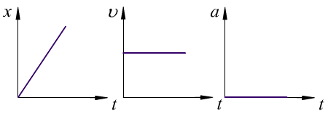
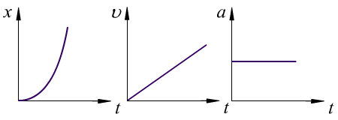
Типы движений
Равномерное движение υ=const, a=0
Равнопеременное движение a=const
24
Notes:
Привести примеры с графиками из тестов.

